Slide 1


v
Analyse de données
Banque Africaine de Developpement

Slide 2
PLAN
Projet Boot camp data analyst
Présentation de la BAD et démarche d’analyse
01
CHAIBOU MOUSSA Lamine
02
Dashboard
03
Remarques et suggestions

Slide 3
01
Présentation de la BAD et démarche d’analyse
Création : 10 septembre 1964
Siège : Abidjan Côte d’Ivoire
Objectif : Stimuler le développement économique durable et le progrès social de ses 54 pays membres régionaux et de contribuer ainsi à la réduction de la pauvreté
Démarche d’analyse
IMPORTATION
NETTOYAGE
Analyse graphique

Slide 4
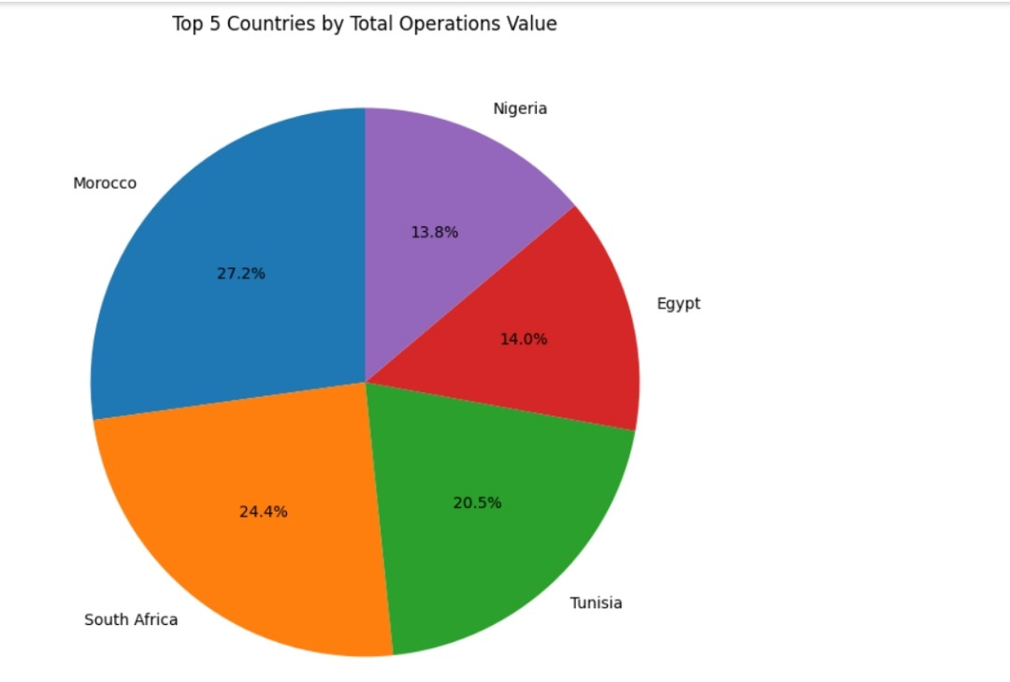
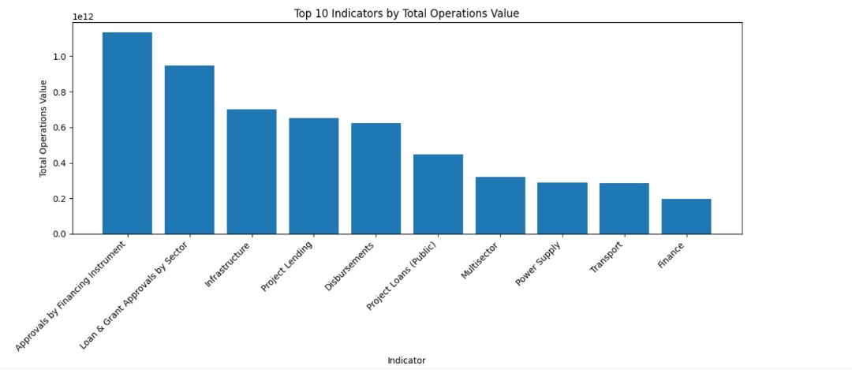
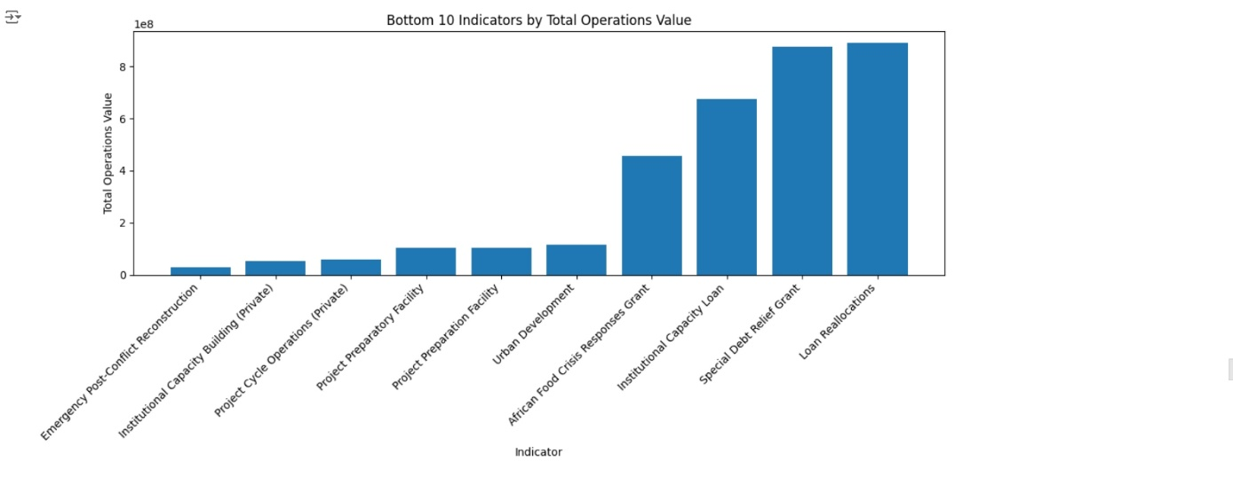
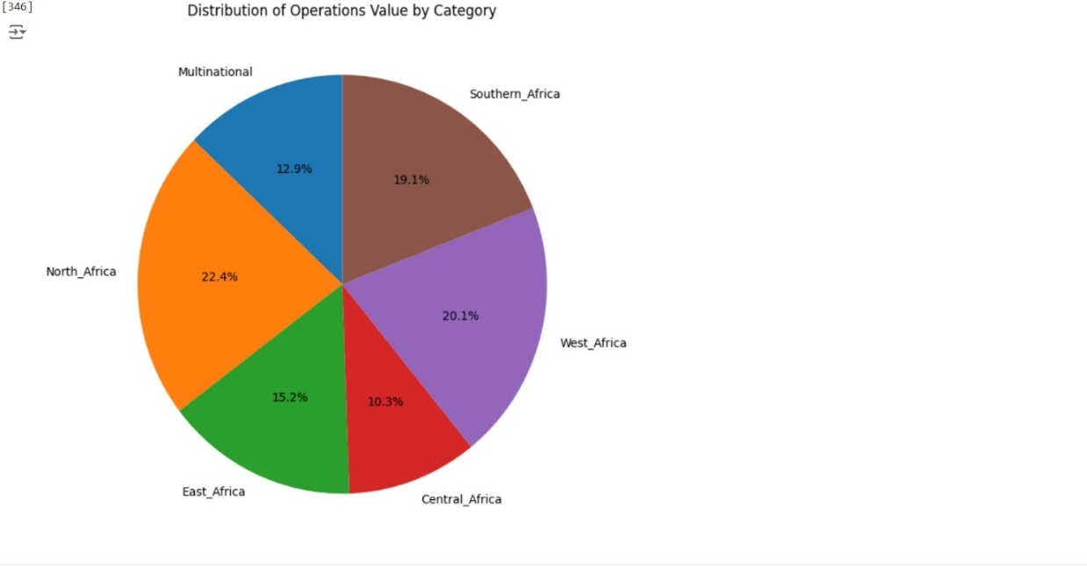
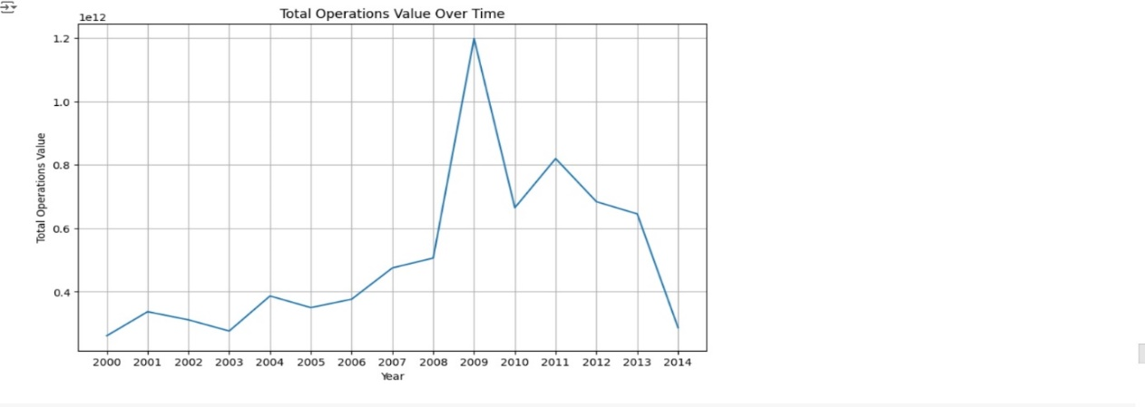
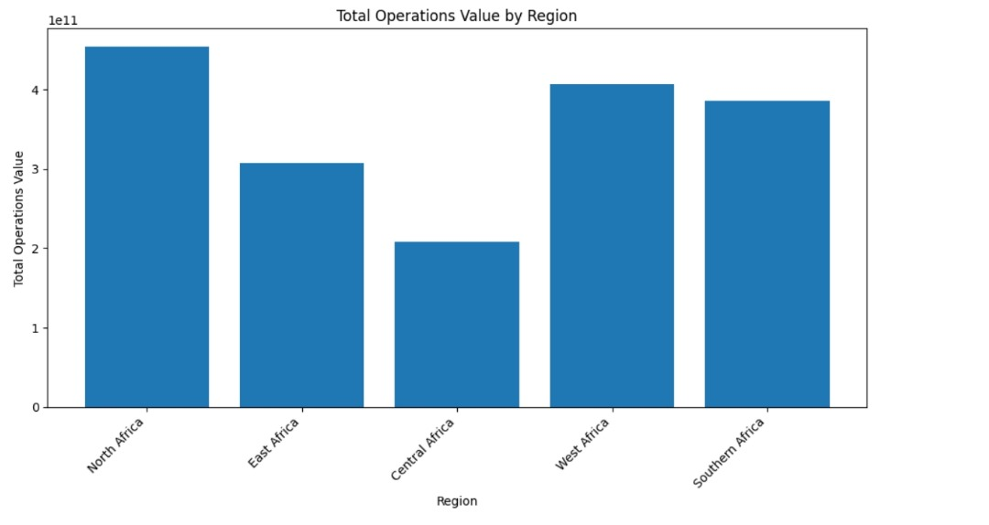
Dashboard
02

Slide 5
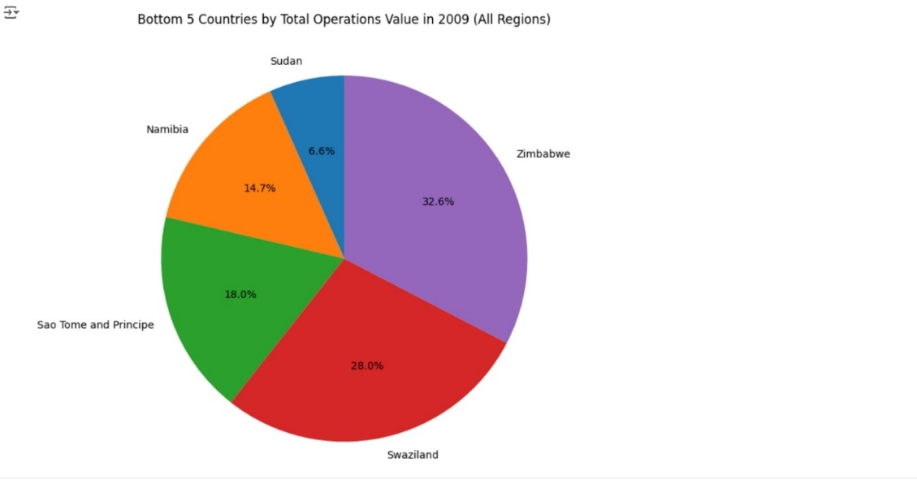
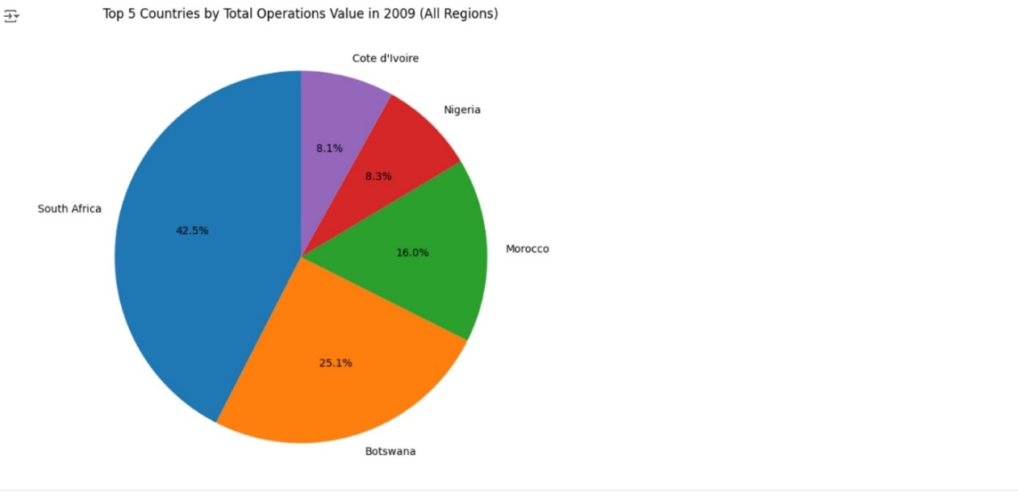
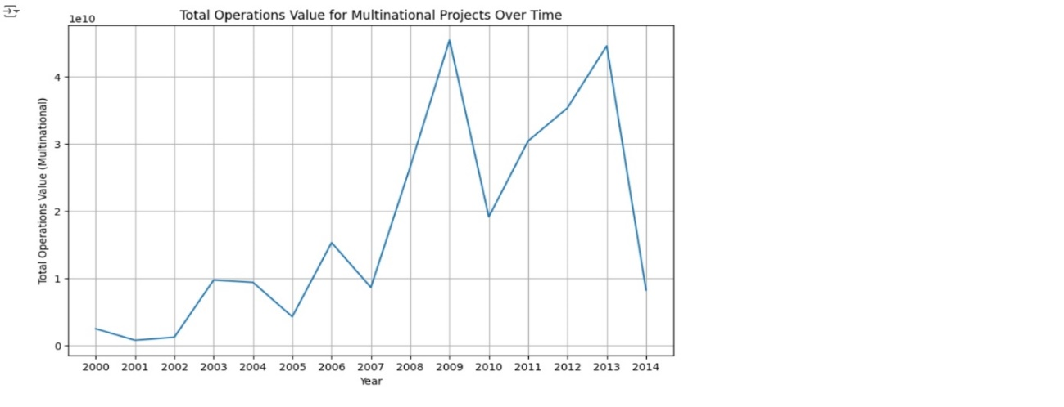
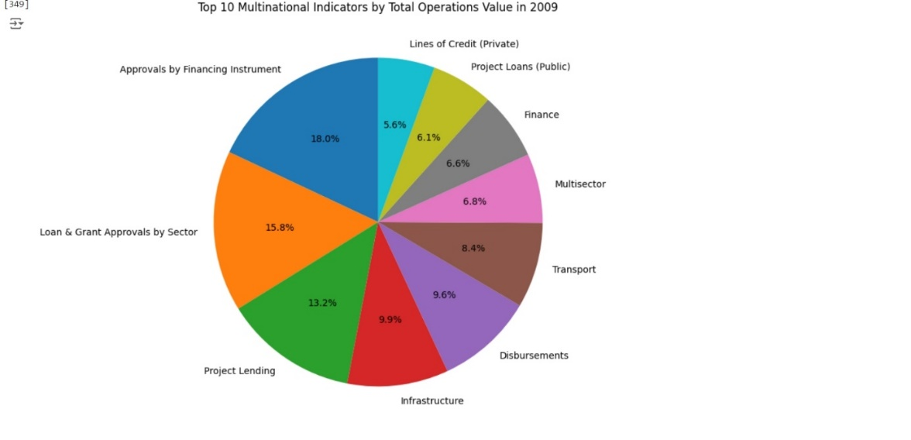
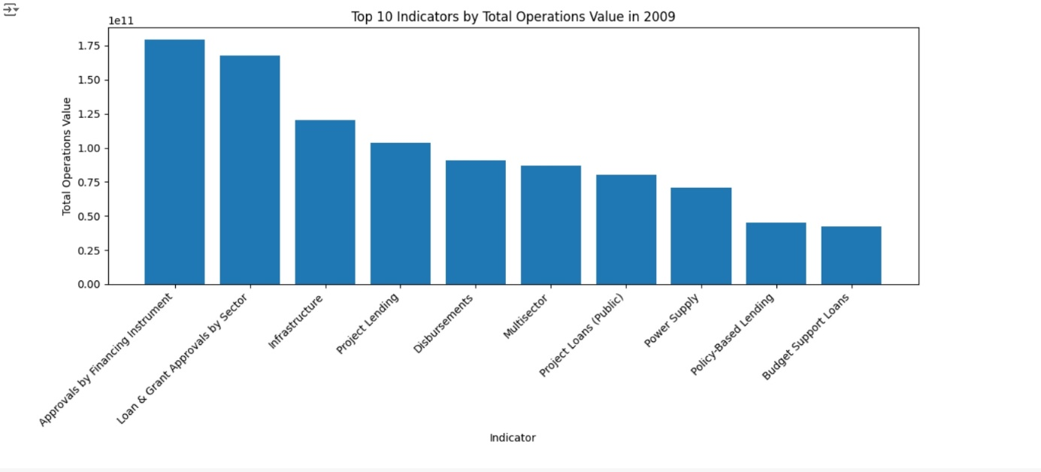
Dashboard
02

Slide 6
03
Remarques et suggestions
Remarques
  En 2009 le Soudan a été le pays ayant reçu le moins de financement
  l’Afrique centrale est celui ayant reçu le moins de financement de à 2014
  De 2000 à 2014 les multinationales ont reçu 12.9% des financements ce qui dépasse la part de l’Afrique Centrale
Suggestions
L’Afrique du Nord avec 5 pays a reçu beaucoup plus de financement que l’Afrique de l’Ouest avec ses 16 pays
De 2000 à 2014 la BAD a peu financé la recontruction post-conflit d’urgence
2009 est l’année au cours de laquelle il ya eu un pic de financement
Tenir compte du nombre de pays en besoin de financement de chaque région
Allouer plus de ressources pour le financement post conflit
Assister les pays en situation de conflit interne

Slide 7
THANK YOU

